Slide 1
Dirección de Finanzas y Operaciones
Recursos Materiales
Limpieza y Orden hacia los 30 años
de Lazos

Slide 2
Objetivo General
Mejorar la Imagen aplicando el orden y la limpieza en los espacios de trabajo, fortaleciendo el uso correcto de materiales, documentos y evidencias que sean eficientes , practicas y accesibles, aportando a la identidad y seguridad de lazos y sus colaboradores.
Objetivo Especifico
Impulsar una campaña de trabajo colaborativo en lazos para realizar durante el periodo noviembre y diciembre la depuración y limpieza de sus áreas de trabajo, documentos o materiales en bodegas de Copérnico y Teletón, documentando con fotos un antes y un después, aportando con esta acción al orden, seguridad y limpieza, como regalo e inicio de 30 aniversario Lazos.

Slide 3
Actividades
Fechas de implementación
Del 19 de noviembre al 20 de diciembre
Guía de documentos oficiales y tiempos de resguardo
Entrega de listados de inventarios en bodegas
Logística de entrega de cajas en inventarios para la depuración y/o eliminación de materiales o documentos.
Búsqueda de alternativas para archivo y/o soportes de documentación (Digitalización),
Recorrido, revisión de espacios, cuantificación de materiales desechados y evidencias en centros de trabajo en filiales.

Slide 4
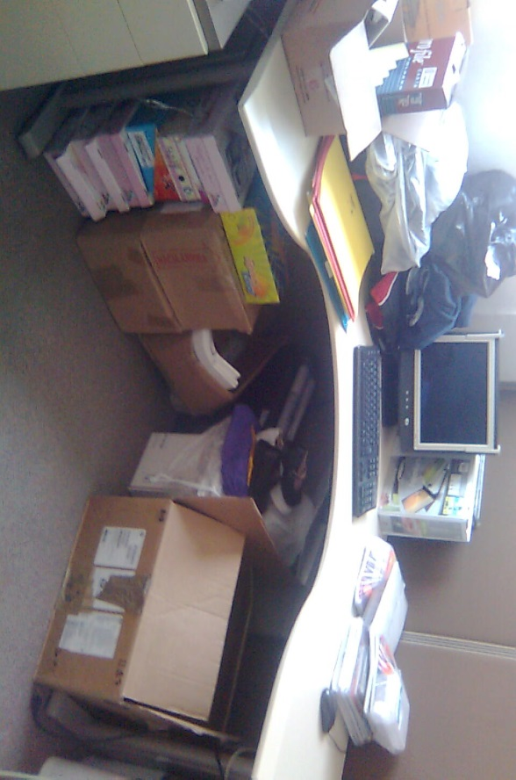
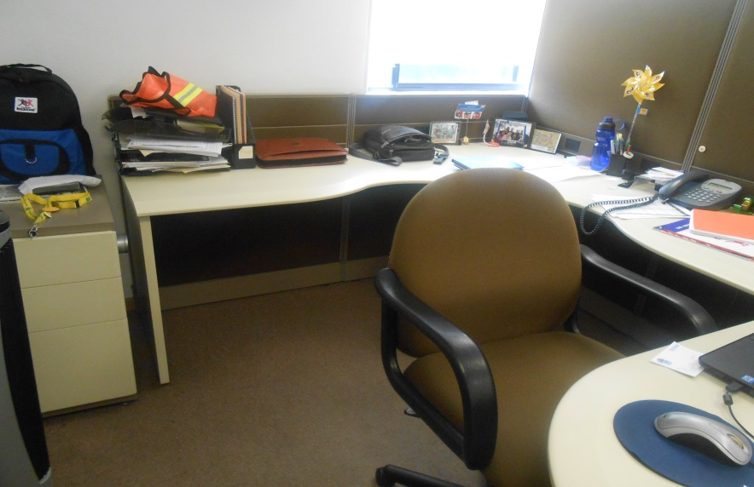
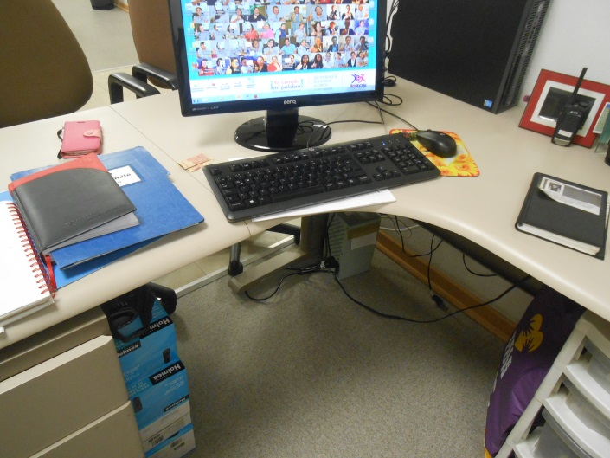
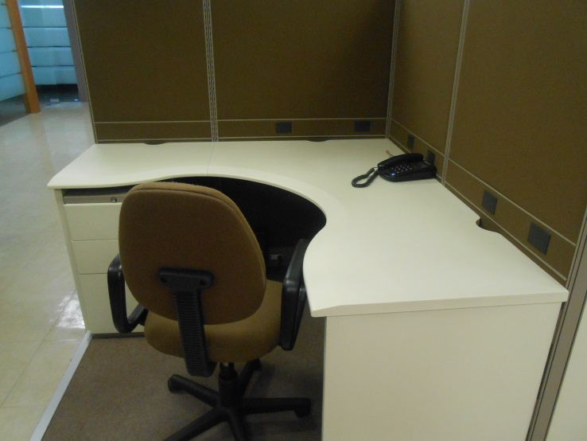
Antes
Después

Slide 5
Primer comunicado 20 de noviembre
Estimadas Colaboradoras y Colaboradores:
Los invitamos a participar activamente del 20 de noviembre al 20 de diciembre en nuestra campaña de orden y limpieza 2024 .
El objetivo es destinar un tiempo cada dia de acuerdo a las actividades y disponibilidad para revisar y depurar los lugares de trabajo, eliminando materiales en desuso que no sean de carácter oficial o legal, esto como preparación y regalo para iniciar el 2025 de cara al festejo de nuestros 30 años de Lazos.
Esta actividad nos ayudará a todos renovando nuestras energías y preparandonos para nuestros proyectos del 2025, logrando un mejor lugar de trabajo, más seguro y ordenado.
En cada piso les tendremos, cajas, bolsas y todo lo necesario para su depuración, estaremos atentos para cualquier cosa que necesiten.
En filiales deberán documentar un antes y un despues para compártir su esfuerzo y contribución a está campaña, hacercandose al area de recursos materiales de cada centro para desechar lo que ya no se utilice.
Agradecemos de antemano su esfuerzo en beneficio de todos.
“justos podemos lograrlo “

Slide 6
Segundo comunicado 06 de diciembre
Estimadas colaboradoras y colaboradores,
Agradecemos profundamente su compromiso y esfuerzo en el avance de nuestras campañas de Orden y Limpieza . Su dedicación es clave para alcanzar el objetivo que nos hemos propuesto como equipo.
¡Sigamos haciendo la diferencia, juntos!
Atentamente,
Dirección de Finanzas y Operaciones Recursos Materiales

Slide 7
Tercer comunicado 16 de diciembre
Estimadas colaboradoras y colaboradores,
Estamos en la recta final de nuestro programa de Orden y Limpieza , ¡a solo una semana de concluir! Les invitamos a mantener el esfuerzo y compromiso para cerrar el año con éxito y de manera organizada.
Gracias por su dedicación y apoyo constante.
Atentamente,
Dirección de Finanzas y Operaciones Recursos Materiales

Slide 8
Cuarto comunicado 20 de diciembre
Estimadas colaboradoras y colaboradores:
¡Juntos lo hicimos posible!
Gracias a su participación y compromiso, logramos marcar la diferencia con nuestra corresponsabilidad.
¡Gracias por ser parte de este esfuerzo compartido!
Atentamente,
Dirección de Finanzas y Operaciones Recursos Materiales

Slide 9
“Gracias”

